Slide 1
SNAGE NEPRIJATELJA U ISTOČNOJ SLAVONIJI I BARANJI U DOMOVINSKOM RATU (kolovoz – prosinac 1991. godine)
Predavač
brigadir u miru
Stjepan Antolašić

Slide 2
NAROD KOJI ZABORAVLJA SVOJU PROŠLOST, SLIJEP IDE U BUDUĆNOST.
Dr. Ante Starčević

Slide 3
SNAGE NEPRIJATELJA U ISTOČNOJ SLAVONIJI I BARANJI U DOMOVINSKOM RATU
1. UVOD
- PANONSKI VOJNOSTRATEGIJSKI SMJER, KARAKTERISTIKE
- TEMELJNE ZADAĆE VOJNO-OBAVJEŠTAJNOG SUSTAVA RH
2. PLANIRANJE AGRESIJE NA RH
3. FAZE UVOĐENJA SNAGA AGRESORA NA PROSTOR BARANJE I
ISTOČNE SLAVONIJE S PROSTORA SRBIJE
4. SMJEROVI UVOĐENJA SNAGA AGRESORA I PLAN DJELOVANJA...
5. UKRATKO O BITCI ZA VUKOVAR
6. PRODOR SNAGA NEPRIJATELJA PREMA VINKOVCIMA I OSIJEKU
7. NAPADNA DJELOVANJA SNAGA HV NA PODRUČJU ZAPADNE SLAVONIJE
8. ZAKLJUČAK

Slide 4
1. UVOD
Karakteristike Panonskog vojnostrategijskog smjera
- smjer prostiranja;
- kapacitet smjera;
Strategijski objekti na smjeru (strategijske prepreke i pregrade)
Temeljne zadaće v/o sustava RH: prikupljanje podataka o neprijatelju, jačini, borbenom rasporedu, opremljenosti, popunjenosti, nakanama, prednostima i slabostima…prikupljanje podataka o vremenu i prostoru, te svih drugih podataka neophodnih crti zapovijedanja za donošenje odluka.

Slide 5
2. Planiranje agresije na Republiku Hrvatsku
Planiranje uporabe snaga JNA, nositelji planiranja SSNO i Generalštab JNA,
Planiranje uporabe dobrovoljačkih odreda i stranačkih “vojsci”, nositelji planiranja SDB Srbije, neke savezne institucije (SSIP, SSUP), političke stranke u Srbiji,
Koordinacija sa paravojnim snagama na terenu (SDB Srbije, organi “bezbednosti” JNA),
Naoružavanje paravojnih sastava na teritoriju RH, nositelji postrojbe JNA na teritoriju RH

Slide 6
3. FAZE UVOĐENJA SNAGA AGRESORA NA TERITORIJ RH (BARANJA I ISTOČNA SLAVONIJA)
- dovođenje tzv. Dobrovoljačkih odreda i stranačkih “vojsci” s
područja Srbije;
- uvođenje snaga JNA na područje Baranje i Istočne Slavonije

Slide 7
4. SMJEROVI UVOĐENJA SNAGA AGRESORA NA PODRUČJE BARANJE I ISTOČNE SLAVONIJE
- Uvođenje 36. okbr iz sastava 12. Korpusa na prostor Baranje;
- Uvođenje glavnine 12. Korpusa i gardijske divizije s ojačanjima na
područje Istočne Slavonije;

Slide 9
5. BITKA ZA VUKOVAR
- trajanje bitke približno 90 dana;
- uvođenje 63. padobranske brigade (NIŠ) i 72. specijalne brigade (Pančevo)
- snage branitelja približno 1800 boraca;
- značaj bitke za Vukovar za obranu Istočne Slavonije i Republike
Hrvatske

Slide 10
6. PRODOR SNAGA NEPRIJATELJA PREMA VINKOVCIMA I OSIJEKU
- Snage agresora u napadu na Vinkovce, ciljevi napada;
- Snage sgresora u napadu na Osijek, ciljevi napada;
- Ukupni raspored i jačina snaga agresora (shema i tablica)

Slide 11
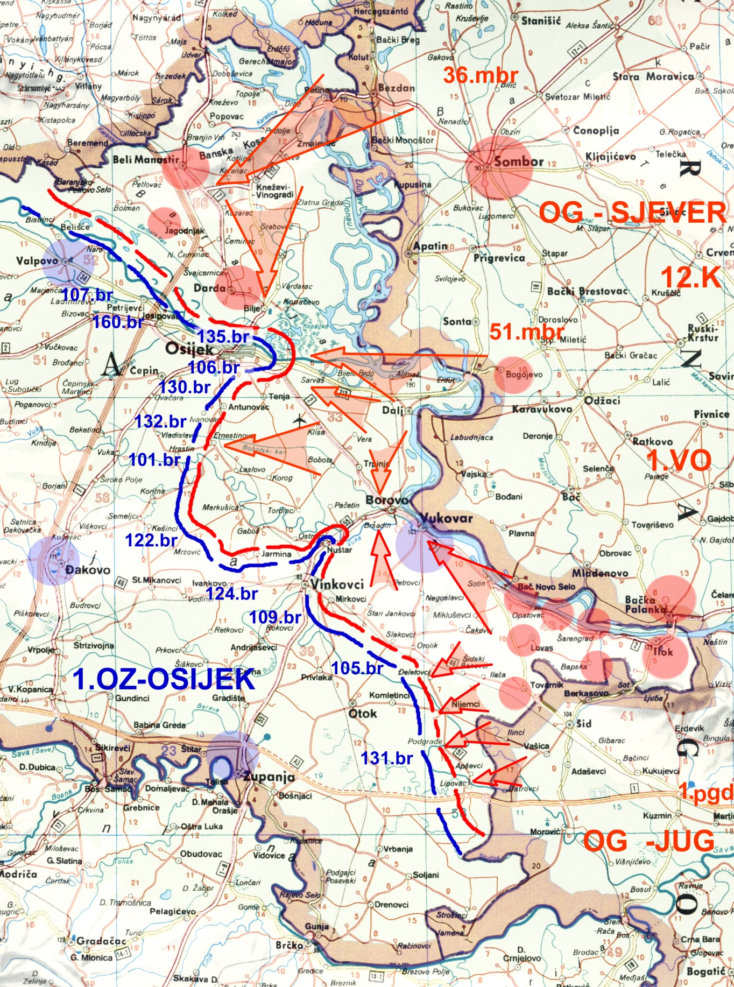

Slide 13
7. NAPADNA DJELOVANJA SNAGA HV NA PROSTORU ZAPADNE SLAVONIJE
Značaj djelovanja za obranu Istočne Slavonije

Slide 14
8. ZAKLJUČAK
Obrambena operacija na području Istočne Slavonije i Baranje, zajedno s napadnom operacijom na području Zapadne Slavonije, ključne su vojne operacije u obrani Republike Hrvatske u prvoj i ključnoj fazi obrane Domovine;
U tim operacijama zaustavljena je glavnina snaga agresora;
Navedene su operacije omogućile nastavak priprema i provedbu operacija za oslobođenje Domovine.

Slide 15
HVALA NA POZORNOSTI !

